Slide 1
Maszyny prądu stałego
Maszyny prądu stałego mogą mieć zastosowanie jako prądnice i jako silniki.
Silniki prądu stałego wykazują dobre właściwości regulacyjne.
Umożliwiają one płynną zmianę prędkości w szerokich granicach oraz mogą ruszać pod dużym obciążeniem. Z tych względów są dość powszechnie stosowane w napędach maszyn wyciągowych, maszyn walcowniczych, trakcji elektrycznej oraz w układach automatyki.

Slide 2
Maszyny prądu stałego
Prądnice prądu stałego są obecnie coraz rzadziej stosowane, gdyż wypierają je przetwornice tyrystorowe o znacznie większej sprawności i łatwiejsze w eksploatacji.
Obecnie produkuje się maszyny prądu stałego o mocach od kilku watów do ok. 10 MW.
Typowe napięcia to: 120, 220, 440, 500 i 1000 V, a nierzadko wyższe, sięgające kilku kilowoltów. Ograniczenie napięć i mocy maszyn prądu stałego pozostaje w ścisłym związku z istnieniem komutatora w maszynie.

Slide 3
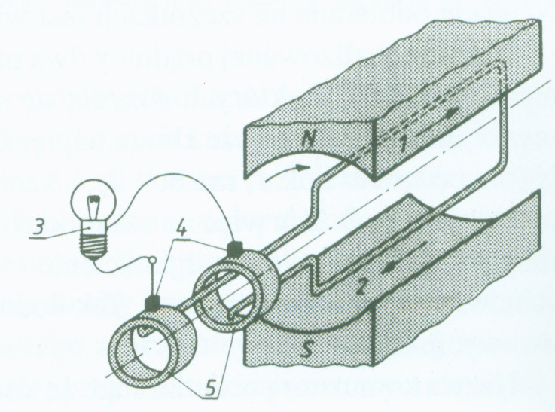
Maszyny prądu stałego
Początek i koniec zwoju są połączone z dwoma pierścieniami ślizgowymi, po których ślizgają się szczotki odprowadzające prąd do zamkniętego obwodu zewnętrznego

Slide 4
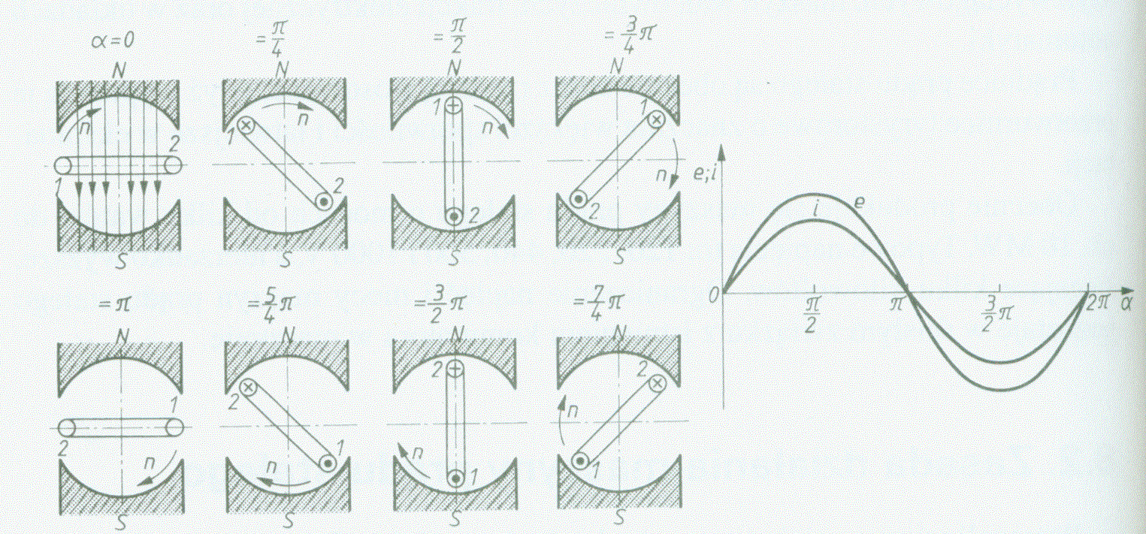
Maszyny prądu stałego
Jeżeli zwój znajdujący się w polu magnetycznym o indukcji B obracamy z prędkością v, to w jego bokach o długości l indukuje się sem o kierunku zgodnym z regułą prawej dłoni.

Slide 5
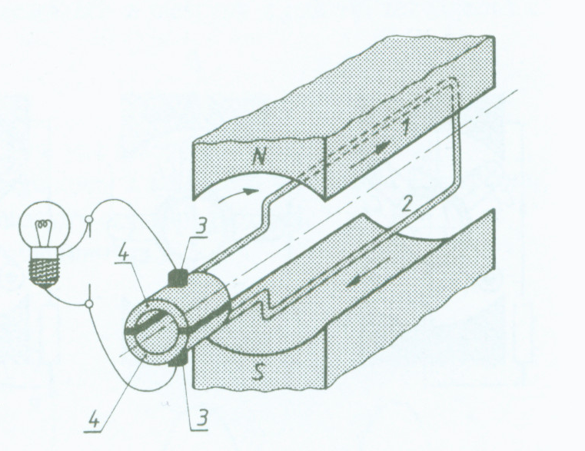
Maszyny prądu stałego
Wprowadzając zamiast pierścieni komutator dwu wycinkowy, udało się wprawdzie otrzymać napięcie jednokierunkowe, ale nie jest to jeszcze napięcie stałe.

Slide 6
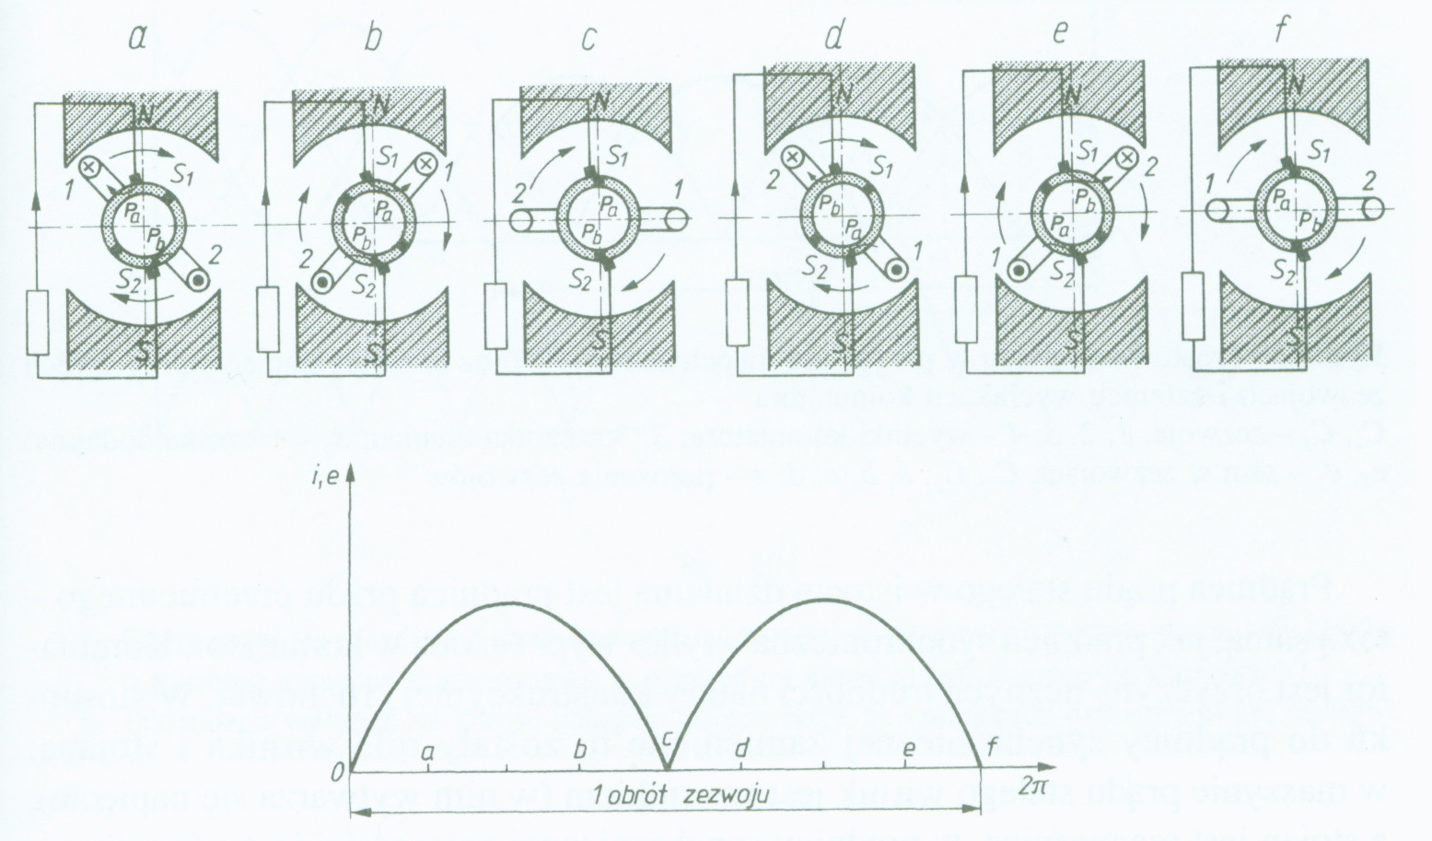
Maszyny prądu stałego
Prostowanie prądu w przypadku jednego zezwoju oraz przebieg napięcia na szczotkach prądnicy

Slide 7
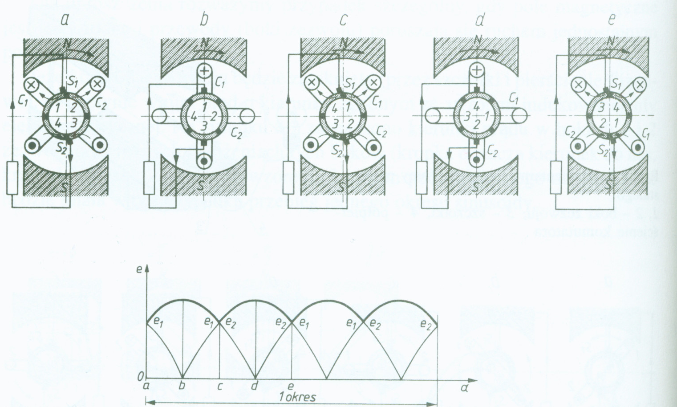
Maszyny prądu stałego
Aby otrzymać napięcie o dostatecznej równomierności, w polu biegunów umieszcza się nie jeden zwój, ale wiele zwojów, z których każdy łączy się z odpowiednim wycinkiem komutatora.

Slide 8
Maszyny prądu stałego
Aby otrzymać napięcie o dostatecznej równomierności, w polu biegunów umieszcza się nie jeden zwój, ale wiele zwojów, z których każdy łączy się z odpowiednim wycinkiem komutatora.

Slide 9
Maszyny prądu stałego
Zwiększenie liczby wycinków komutatora wpływa na to, że przebieg napięcia odbieranego z prądnicy jest bardziej równomierny.
Już przy kilkunastu, a tym bardziej przy kilkudziesięciu, wycinkach komutatora wahania napięcia są tak nieznaczne, że praktycznie nie odgrywają żadnej roli.
Otrzymany w ten sposób prąd o dostatecznej równomierności, nazywamy prądem stałym.

Slide 10
Maszyny prądu stałego
Prądnica prądu stałego w istocie działania jest prądnicą prądu przemiennego - taką samą, jak prądnica synchroniczna - tylko wyposażoną w komutator.
Komutator jest przyczyną licznych trudności natury konstrukcyjnej i ruchowej
Zasada działania prądnicy jest zawsze taka sama niezależnie od tego, czy pole magnetyczne zostało wytworzone przez magnes trwały czy elektromagnes.

Slide 11
Maszyny prądu stałego
W maszynach prądu stałego, tak jak we wszystkich maszynach wirujących, obowiązuje zasada odwracalności pracy maszyn: każda maszyna może pracować jako prądnica i jako silnik.
Jeżeli do uzwojenia twomika (wirnika) maszyny prądu stałego doprowadzimy napięcie, to popłynie w nim prąd i twornik zacznie się obracać w wyniku oddziaływania pola magnetycznego na przewodniki (uzwojenie) z prądem. Maszyna będzie wówczas przetwarzała energię elektrycz­ną w mechaniczną, będzie silnikiem

